Slide 1

НАУЧНО-ИССЛЕДОВАТЕЛЬСКАЯ РАБОТА НА ТЕМУ: «Рекомендательные системы»
Министерство науки и высшего образования Российской Федерации Федеральное государственное бюджетное образовательное учреждение высшего образования «Московский государственный технический университет имени Н.Э. Баумана (национальный исследовательский университет)» (МГТУ им. Н.Э. Баумана)
Студент: Пантелеев В.М.
Руководитель: Кострицкий А.С.

Slide 2
Цель и задачи работы
Цель работы - проведение анализа методов построения рекомендательных систем.
Для достижения поставленной цели следует решить следующие задачи:
провести анализ предметной области рекомендательных систем
формализовать задачу составления рекомендаций
провести обзор существующих методов или групп методов решения
сформулировать критерии сравнения алгоритмов рекомендательных систем
сравнить перечисленные методы по сформулированным критериям

Slide 3
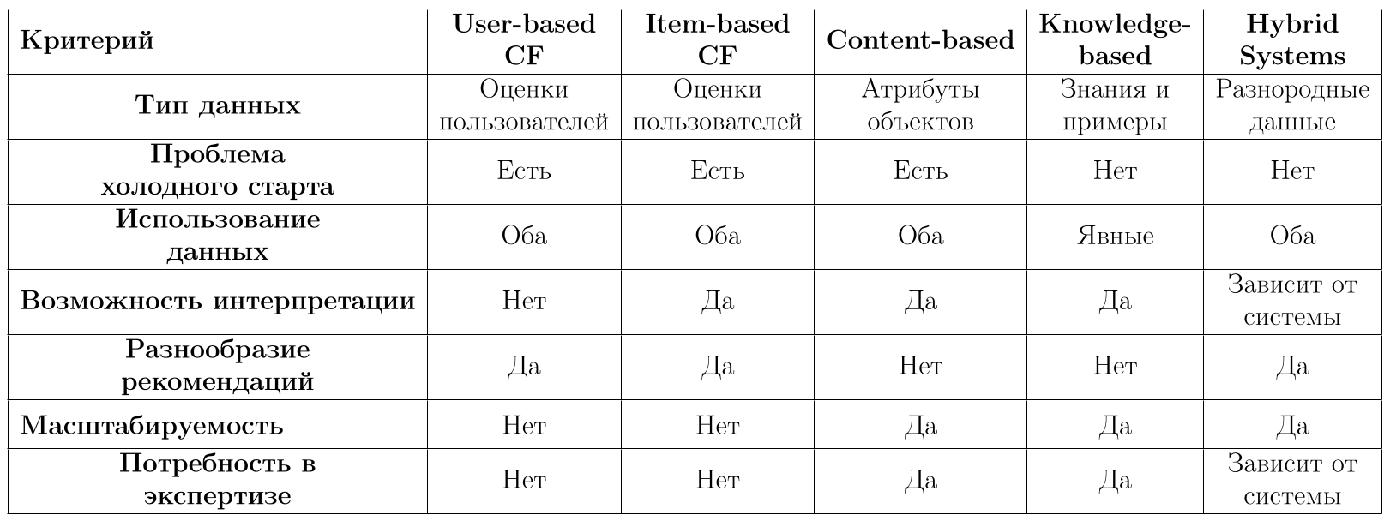
Сравнение методов решения

